Slide 1
Prinsip-prinsip komunikasi (bagian 1)

Slide 2
Prinsip-prinsip komunikasi
Komunikasi adalah proses simbolik
Setiap perilaku mempunyai potensi komunikasi
Komunikasi mempunyai dimensi isi dan dimensi hubungan
Komunikasi berlangsung dalam berbagai tingkat kesengajaan
Komunikasi terjadi dalam konteks ruang dan waktu

Slide 3
Prinsip-prinsip komunikasi
6. Komunikasi melibatkan prediksi peserta komunikasi
7. Komunikasi bersifat sistemik
8. Semakin mirip latar belakang sosial-budaya semakin efektiflah komunikasi
9. Komunikasi bersifat nonsekuensial
10. Komunikasi bersifat prosesual, dinamis, dan transaksional

Slide 4
Prinsip-prinsip komunikasi
11. Komunikasi bersifat irreversible
12. Komunikasi bukan panasea (obat mujarab) untuk menyelesaikan berbagai masalah

Slide 5
1) Komunikasi adalah proses simbolik
Menurut Susanne K. Langer,
kebutuhan simbolisasi
atau penggunaan lambang merupakan kebutuhan pokok manusia.

Slide 6
Lambang atau simbol adalah sesuatu yang digunakan untuk menunjuk sesuatu lainnya, berdasarkan kesepakatan sekelompok orang.
Lambang adalah salah satu kategori tanda.
Lambang meliputi kata-kata (pesan verbal), perilaku nonverbal, dan objek yang maknanya disepakati bersama.
Co: memasang bendera untuk menyatakan penghormatan atau kecintaan kepada negara.

Slide 7
Komunikasi adalah proses simbolik
Hubungan antara tanda dengan objek dapat juga direpresentasikan oleh ikon dan indeks.
Ikon dan indeks tidak memerlukan kesepakatan.
Ikon adalah suatu benda fisik (dua atau tiga dimensi) yang menyerupai apa yang direpresentasikan.
Representasi ditandai dengan kemiripan.

Slide 8
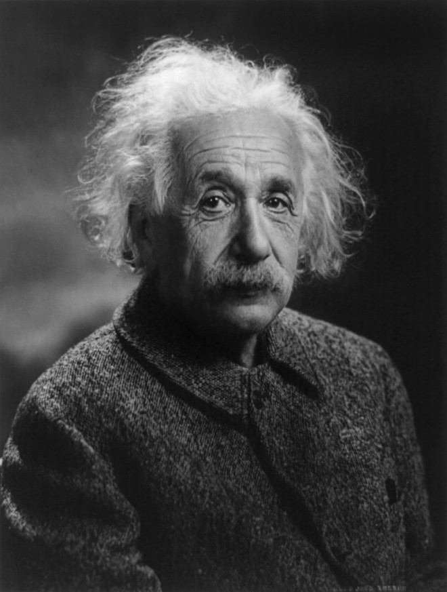
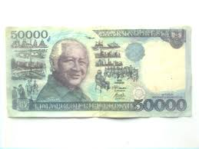
Contoh ikon kecantikan, ilmu pengetahuan dan kekuasaan

Slide 9
Indeks
Indeks adalah tanda yang secara alamiah merepresentasikan objek lainnya.
Berdasarkan hubungan sebab-akibat.
Indeks adalah sinyal (signal) atau gejala (symptom).
Asap merupakan indeks api.
Bila asap disepakati tanda bagi suku primitif yang berarti berkumpul, maka asap sebagai lambang yang maknanya telah disepakati bersama.
Awan gelap merupakan indeks hujan akan turun.

Slide 10
Komunikasi adalah proses simbolik
Co:
Menguap adalah gejala ngantuk atau bosan;
berkeringat gejala kepanasan, kecapean, atau
kegugupan;
tertawa sebagai gejala senang atau gembira;
menangis sebagai gejala sakit, sedih, terharu
atau bahagia.

Slide 11
Lambang mempunyai beberapa sifat:
1
Bersifat sewenang-wenang
2
Tidak mempunyai makna: kitalah yang memberi makna pada lambang
3
Bervariasi

Slide 12
1. Bersifat manasuka atau sewenang-wenang
Kata-kata (lisan atau tulisan)
Isyarat anggota tubuh
Makanan dan cara makan
Tempat tinggal
Jabatan

Slide 13
Makanan dan cara makan

Slide 14
Tempat tinggal

Slide 15
Lambang tidak mempunyai makna: kitalah yang memberi makna pada lambang
Makna ada dalam kepala kita, bukan terletak pada lambang itu sendiri.
Bagaimana jika peserta komunikasi tidak memberi makna yang sama pada suatu kata?

Slide 16
“Burn this for me, will you?”
Penggunaan seragam tentara meskipun bukan tentara.
Friday the 13th → pada umat muslim tidak dipercaya karena hari suci.

Slide 17
Lambang itu bervariasi
Lambang itu bervariasi dari suatu budaya ke budaya lain, dari suatu tempat ke tempat lain, dan dari suatu konteks waktu ke konteks waktu lain.
Buku: kitab (bahasa Arab), Buch (bahasa Jerman), book (bahasa Inggris).
Kita memerlukan kesepakatan mengenai suatu lambang.
Kesepakatan itu penting.

Slide 18
Gelar keinsiyuran dan dokter digandrungi remaja kita pada tahun 1970-an.
Perkembangan telepon genggam dulu dan sekarang.
Warna kulit juga mengalami perubahan makna → kulit hitam dianggap elok dan bergengsi.
Budaya sungkem yang dianggap penyembahan atau penghambaan.

Slide 19
2) Setiap perilaku mempunyai potensi komunikasi
We cannot not communicate: komunikasi terjadi bila seseorang memberi makna pada perilaku orang lain atau perilakunya sendiri.
Tersenyum ditafsirkan bahagia.
Cemberut ditafsirkan ngambek.
Diam dapat berarti malu, segan, ragu-ragu, tidak setuju, tidak peduli, marah, atau bahkan malas atau bodoh.

Slide 20
Apa yang Anda tafsirkan?

Slide 21
3) Komunikasi punya dimensi isi dan dimensi hubungannya
Dimensi isi menunjukkan muatan (isi) komunikasi, yaitu apa yang dikatakan.
Dimensi hubungan menunjukkan bagaimana cara mengatakannya yang juga mengisyaratkan bagaimana hubungan para peserta komunikasi itu, dan bagaimana seharusnya pesan itu harus disampaikan.

Slide 22
“Aku benci kamu” diucapkan dengan nada menggoda.
Seoarang wanita yang mengatakan“Ih, jahat kamu”, kepada seorang teman prianya seraya mencubit sang pemuda.
“Pergi ke Jakarta, Dik?”

Slide 23
Dalam komunikasi massa, dimensi isi merujuk pada isi pesan, sedangkan dimensi hubungan merujuk kepada unsur-unsur lain, termasuk jenis saluran yang digunakan untuk menyampaikan pesan tersebut.
Artikel yang ditulis oleh orang yang sudah dikenal dianggap lebih berbobot bila dibandingkan dengan tulisan orang yang belum dikenal.

Slide 24
Pengaruh pesan akan berbeda bila disajikan dengan media yang berbeda.
Televisi mempunyai sifat audio-visual, majalah mempunyai sifat visual saja.
Marshall Mc Luhan mengatakan the medium is the message.
Shot, angle dan gerakan (motion) kamera televisi juga ternyata menimbulkan pengaruh yang berbeda pada khalayak pemirsa.

Slide 25
Contoh: close up mengesankan keintiman dan untuk menangkap kesan emosional tokoh yang ditayangkan.
Medium shot menunjukkan hubungan perorangan, kesan objektif, netral dan tidak memihak.
Long shot berarti konteks, lingkup dan jarak, juga untuk mengurangi keterlibatan emosional para pemirsa.

Slide 26
Full shot berarti hubungan sosial
Pan down (kamera diarahkan ke bawah) meremehkan atau mengesankan pihak yang disorot lebih rendah dalam status.
Pan up (kamera diarahkan ke atas) mengesankan pihak yang disorot lebih berkuasa atau lebih tinggi dalam status.
Zoom in (kamera masuk ke dalam) berarti observasi atau fokus.

Slide 27
Gerakan kamera yang lambat menimbulkan kesan lembut dan romantis.
Gerakan kamera yang cepat menimbulkan kesan yang dramatis.
Pembawa berita TV tampak berwibawa jika ia ditampilkan dengan wajah penuh dan bahu mengisi seluruh layar.

Slide 28
Medium shot
This shot allows the audience to get the full scope of what Katniss is doing (shooting an arrow), while also keeping the focus completely on Katniss.

Slide 29
Close up
Let’s say that a person has just left the room. A close-up shot of their keys, such as this, right afterwards would indicate that they forgot to take their keys.

Slide 30
Low angle
This low angle shot of Peter Parker shows that he has obtained power through becoming Spiderman.

Slide 31
4) Komunikasi berlangsung dalam berbagai tingkat kesengajaan
Komunikasi dilakukan dalam berbagai tingkat kesengajaan, dari komunikasi yang tidak disengaja sama sekali (ketika Anda melamun sementara orang memperhatikan Anda) hingga komunikasi yang benar-benar direncanakan dan disadari (ketika Anda menyampaikan pidato).

Slide 32
Komunikasi berlangsung dalam berbagai tingkat kesengajaan
Dalam berkomunikasi, biasanya kesadaran kita lebih tinggi dalam situasi khusus daripada dalam situasi rutin.
Misalnya, ketika Anda sedang diuji secara lisan oleh dosen Anda.
Ketika Anda berdialog dengan orang asing yang berbahasa Inggris dibandingkan dengan ketika Anda bersenda gurau dengan keluarga atau kawan-kawan Anda.

Slide 33
Dalam komunikasi sehari-hari, terkadang kita mengucapkan pesan verbal yang tidak kita sengaja.
Pesan non verbal lebih banyak yang kita tunjukkan tanpa kita sengaja.
Misalnya, seorang mahasiswa bisa tanpa sengaja bertolak pinggang dengan sebelah lengannya ketika presentasi di hadapan suatu tim dosen, sebagai kompensasi dari kegugupannya; kekurangsopanan; keangkuhan.

Slide 34
Seorang mahasiswi berpakaian ketat hingga tampak lekukan bagian-bagian tertentu tubuhnya ketika ia maju di depan → mahasiswi itu nakal, murahan, berani malu, penggoda dan sebagainya.
Postur tubuh tegap, cara berjalan mantap ketika menuju podium untuk berpidato, jabatan tangan yang kuat, gerakan tangan yang bebas saat berbicara, kontak mata, dan cara berpakaian rapi → rasa percaya diri.

Slide 35
Orang yang jabat tangannya lemah, badan membungkuk, kepala menunduk, suara pelan, dan berpakaian kusut → orang yang kurang percaya-diri, meskipun belum tentu anggapan itu 100% benar.

Slide 36
Setiap perilaku dapat menyampaikan pesan.
Komunikasi telah terjadi bila penafsiran telah berlangsung, terlepas apakah Anda menyengaja perilaku tersebut atau tidak.

Slide 38
5) Komunikasi terjadi dalam konteks ruang dan waktu
Makna pesan tergantung pada konteks fisik dan ruang (iklim, suhu, intensitas cahaya, dsb) waktu, sosial dan psikologis.
Topik-topik yang lazim dipercakapkan di rumah, tempat kerja, atau tempat hiburan seperti “lelucon”, “mobil”, “bisnis”, “perdagangan”kurang sopan bila dikemukakan di masjid.

Slide 39
Contoh:
Pakaian yang menyala dan tertawa terbahak-bahak di pemakaman dipersepsi tidak pantas.
Waktu akan mempengaruhi makna terhadap suatu pesan.
Contoh: dering telepon di siang hari dan malam hari akan dipersepsikan berbeda.
Kunjungan seorang mahasiwa kepada teman kuliahnya wanita pada malam minggu akan dimaknai lain dibandingkan dengan kedatangannya pada malam biasa.

Slide 40
Kehadiran orang lain, sebagai konteks sosial akan mempengaruhi orang-orang yang berkomunikasi.
Contoh: dua orang yang berkonflik akan merasa canggung bila tidak ada orang sama sekali di dekat mereka.
Suasana psikologis peserta komunikasi tidak pelak mempengaruhi suasana komunikasi.
Contoh: komentar seorang isteri mengenai kenaikan harga kebutuhan rumah tangga dan kurangnya uang belanja dari suaminya berbeda dalam keadaan santai dan ketika suami pulang kerja.

